Slide 1
ПРЕМАХВАНЕ НА ЛИНЕЕН КОМПОНЕНТ И СИНУСУИДАЛНИ ХАРМОНИЦИ ОТ ВРЕМЕВИ РЕДОВЕ С
ЕВОЛЮЦИЯ НА РАЗЛИКИТЕ
Тодор Балабанов
Румен Кетипов, Колю Колев, Жанета Севова, Ииван Благоев, Пламен Петров, Георги Костадинов, Илиян Занкински
ИИКТ-БАН / София / 2019

Slide 2

Съдържание
Времеви редове
Тренд и сезонност
Еволюция на разликите
Експерименти и резултати

Slide 3

Прогнози с времеви редове
Прогнозирането е от голяма важност
  Отделните хора
  Публичната администрацията
  Корпоративния свят

Slide 4
Времеви редове
Последователност от измервания
Мрене на равни или неравни интеравли
Процеси с ясно изразена повтаряемост
Визуализация с прави линии
  Свързват се съседните измервания

Slide 5

Приложение на времевите редове
Статистика, Икономика, Финансова математика
Обработка на сигнали, Разпознаване на образи
Метеорология, Предсказване на земетресения, Астрономия
Електроенцефелография, Комуникации
Всяка област в която се прилагат измервания на определени интервали от време

Slide 6
Тренд
Линеен компонент на времевия ред
Участва във всяко отделно измерване
Дава своеобразен наклон на времевия ред
След премахване редът става симетричен на абсцисната ос
Изразява се с уравнение на права
  Два параметъра - наклон и срез

Slide 7
Сезонност
Ясно изразен повтарящ се шаблон
Успешно може да се моделира със синусуиди
  Параметрите са - брой синусииди, амплитуда, период и фазово отместване на всяка синусиида

Slide 8
Уравнения на права и синусиуди
y = A * x + B
y = A[1] * sin( T[1]*x + W[1] ) +
A[2] * sin( T[2]*x + W[2] ) +
...
A[n-1] * sin( T[n-1]*x + W[n-1] ) +
A[n] * sin( T[n]*x + W[n] )

Slide 9
Еволюция на разликите
Глобална оптимизационна евристика
  Реализира се с популация
  Популацията се подлага на еволюция
Основни операции
  Селекция
  Кръстосване
  Мутация

Slide 10
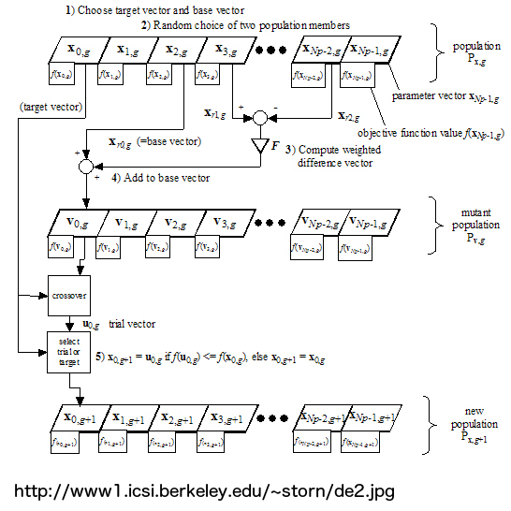
Диаграма за еволюция на разликите

Slide 11

Кодиране на индивидите в популацията
Вектор от реални числа
  S[k] = {A, B, A[1], T[1], W[i], ... , A[s], T[s], W[s]}
А - наклон на линейния компонент
B - срез на линейния компонент
A[i] - амплитуда на i-тата синус функция
T[i] - период на i-тата синус функция
W[i] - фазово отместване на i-тата синус функция
s - брой синус функции
k-ти индивид в популацията

Slide 12
Жизнена функция
Средно квадратична грешка между:
  Оригиналния времеви ред
  Синтезирания с тренд и сезонност сигнал
По-малка стойност означава по-добро решение

Slide 13
Прогнозиране
След премахването на тренда и сезонността времевият ред се подава на по-мощен апарат за извършване на прогнозите
Пример за такъв апарат са изкуствените невронни мрежи

Slide 14
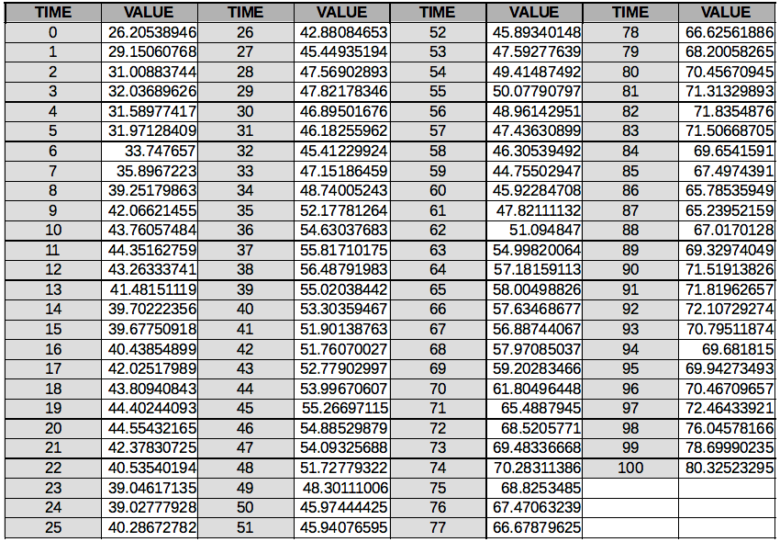
Експериментални данни

Slide 15
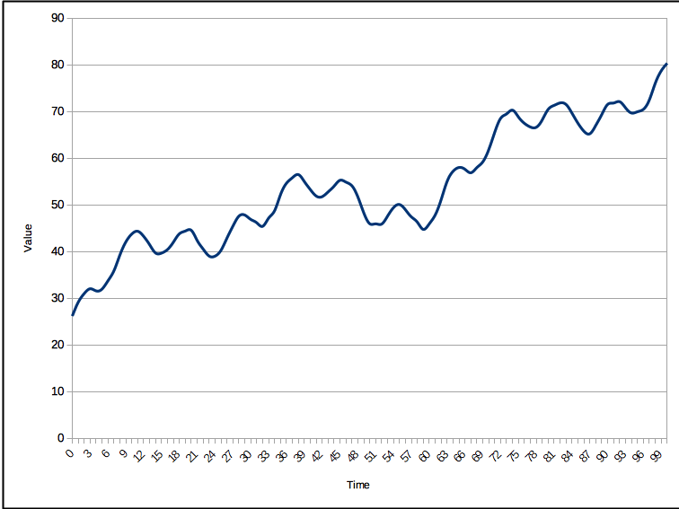
Оригинална форма на времевия ред

Slide 16
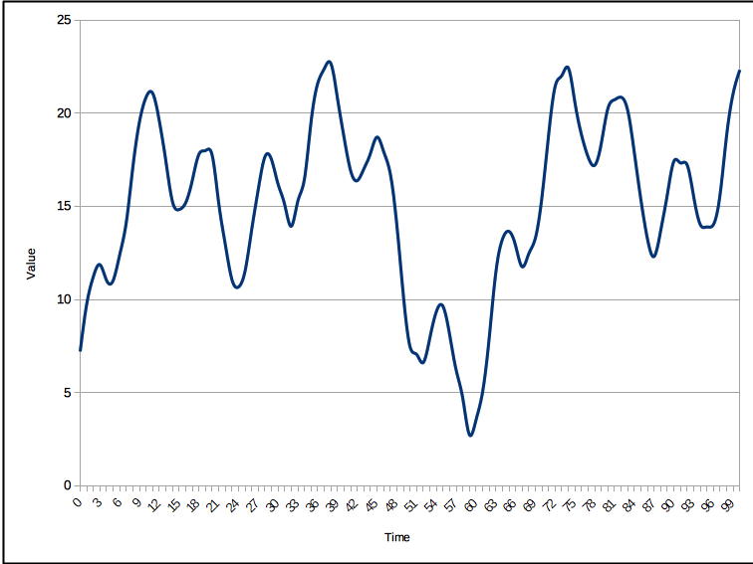
Времевият ред с премахнат тренд

Slide 17
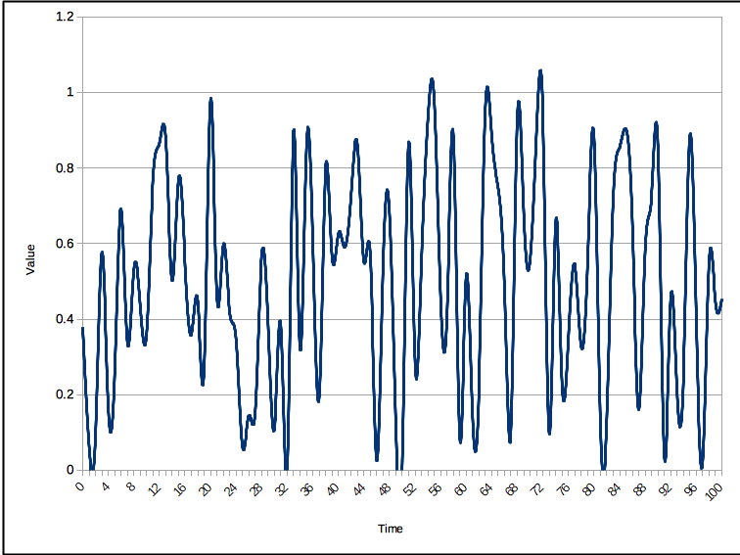
Времевият ред с премахнат тренд и сезонност

Slide 18
Коефициенти предложени от еволюция на разликите
y = 0.39 * x + 19
y = 2.96 * sin( 0.7 * x + 0.71 ) +
5.03 * sin( 0.19 * x + 0.09 ) +
6.99 * sin( 0.08 * x + 0.13 ) +
9.34 * sin( 0.03 * x + 0.15 ) +
11.97 * sin( 0.01 * x + 0.18 )

Slide 19
Заключение
Еволюцията на разликите достатъчно ефективно предлага коефициенти за определяне на тренда и сезонността
Остават предимно високо-честотните компоненти във времевия ред

Slide 20
Въпроси и отговори
Благодаря за вниманието!

